Slide 1
Una experiencia de aprendizaje innovadora & estimulante
Notes:
Hola buenas tardes, vamos hablar acerca de la aplicación EQ elementos químicos, para empezar vamos a decir que es una aplicación diferente en muchos sentidos y está enfocada a estudiantes de bachillerato de la UNAM. Vamos a revisar sus principales características.

Slide 2
Objetivos
Proporcionar una aplicación educativa con tecnología de realidad aumentada.
Brindar una aplicación divertida para aprender acerca de los elementos químicos experimentando con la realidad aumentada.
Transformar tarjetas de papel de manera instantánea en representaciones dinámicas de los elementos.
Brindar una aplicación que ayude al mejor entendimiento de los temas de química a nivel bachillerato.
Notes:
En primer lugar tenemos que decir que es una aplicación que usa realidad aumentada, porque se ha observado en los últimos años que puede ayudar a comprender mejor fenómenos del área de las ciencias. En segundo lugar usa la realidad aumentada para ayudar a los estudiantes a aprender de una manera diferente y divertida. En tercer lugar los estudiantes pueden ver como se materializan ante sus ojos los elementos químicos. Y por último la aplicación ayudará a entender los temas de química de nivel bachillerato

Slide 3
Las tarjetas darán vida a los elementos y abrirán un nuevo nivel de aprendizaje para los alumnos.
Notes:
Por medio de las tarjetas los estudiantes podrán interactuar con la aplicación , haciendo más vivencial su experiencia en el laboratorio o salón de clases.

Slide 4
Notes:
Con las tarjetas se pueden revisar información sobre los usos y aplicaciones de cada uno de los elementos.

Slide 5
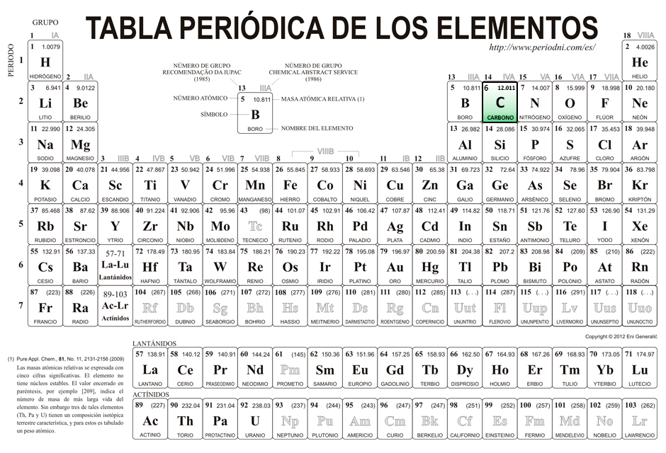
Notes:
También se puede revisar la ubicación exacta del elementos en la tabla periódica.

Slide 6
EQ elementos químicos en acción

Slide 7
Ventajas
Con EQ elementos químicos:
Podremos tener a todos los elementos dentro del laboratorio o salón de clase.
Podremos explorar elementos peligrosos e imposibles de manipular.
Podremos observar el estado natural de los elementos y conocer más acerca de ellos.
Notes:
Sabemos que los laboratorios de bachillerato de la UNAM, muchas veces carecen de los materiales adecuados para experimentar. Los elementos químicos muchas veces son peligros y con la aplicación podremos tener todos los elementos, observar como son en estado natural, conocer más sobre sus características y usos.

Slide 8
Interacción de las tarjetas con la aplicación
La aplicación cuenta con:
118 tarjetas que corresponden cada uno de los elementos químicos de la tabla periódica.
Una tarjeta de Usos y aplicaciones.
Una tarjeta de Ubicación en la tabla
periódica.

Slide 9
Instrucciones de uso e instalación
Los usuarios pueden consultar:
Las instrucciones detalladas sobre la interacción de la aplicación con las tarjetas.
Un manual paso a paso para instalar la aplicación en el dispositivo móvil.
Notes:
La aplicación cuenta con las instrucciones de uso para aprender a usara las tarjetas con el dispositivo y un manual con los pasos para instalar la aplicación en el móvil.

Slide 10
Requisitos de instalación
Los requisitos mínimos que debe tener el dispositivo para la instalación de la aplicación EQ elementos químicos son:
Dispositivo con sistema operativo Android
Versión de Android: 4.4
Capacidad 8GB

Slide 11
Soporte técnico permanente
La aplicación cuenta con un sitio web que tiene como objetivos:
Descargar la aplicación.
Descargar archivos de impresión de las tarjetas.
Servir de contacto con los usuarios.
Proporcionar información acerca de los creadores de la aplicación.

Slide 12
Comentarios de los estudiantes
“Es una buena idea, que motiva a los usuarios a estudiar”.
“La aplicación tiene mucho potencial,
a mí me gustaría usarla”.
“No me gusta la química, pero creo que con la aplicación me gustará ”.
Notes:
EQ elementos químicos, promete ser una aplicación que puede ayudar a los estudiantes a aprender más acerca de los elementos y sobre todo muchas veces a perder el miedo al tema.

